Slide 1

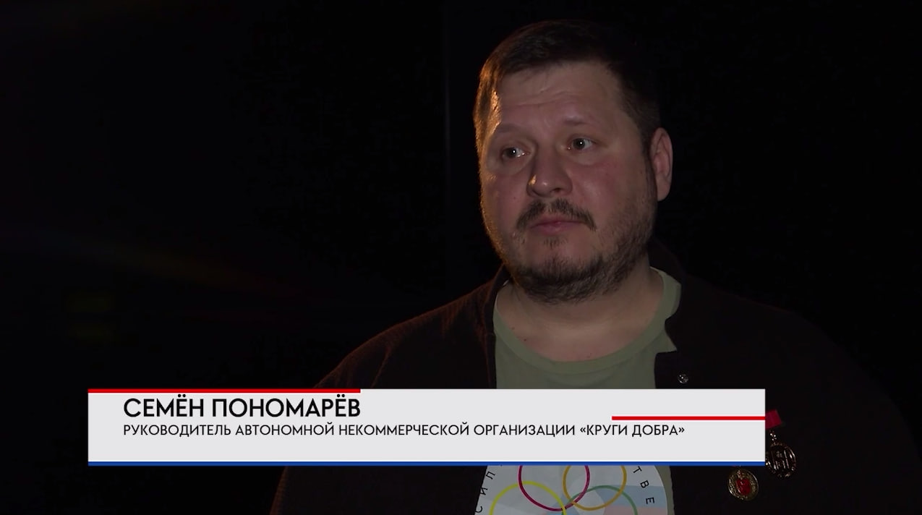
АНО Круги Добра

Slide 2
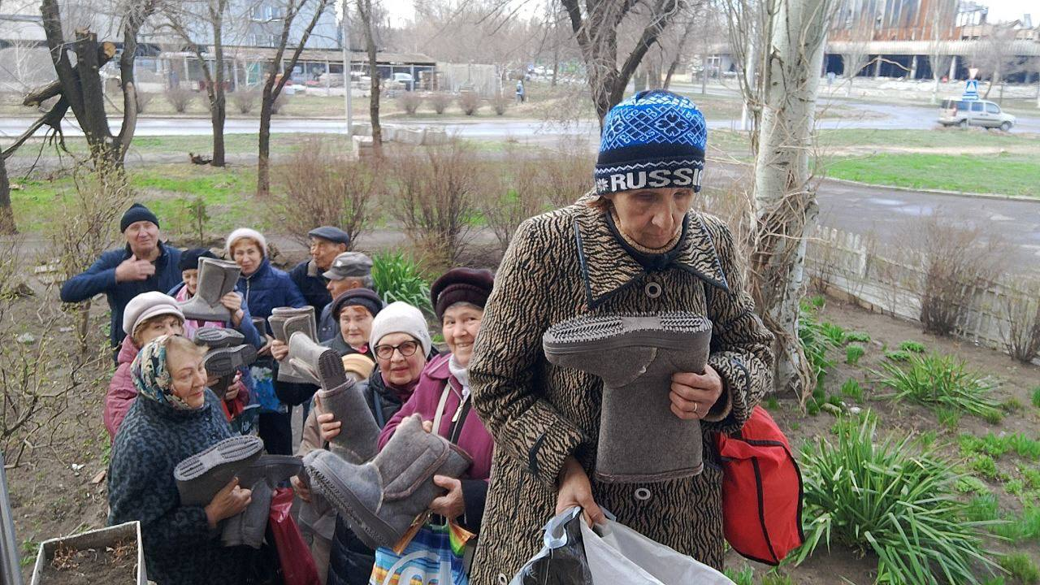
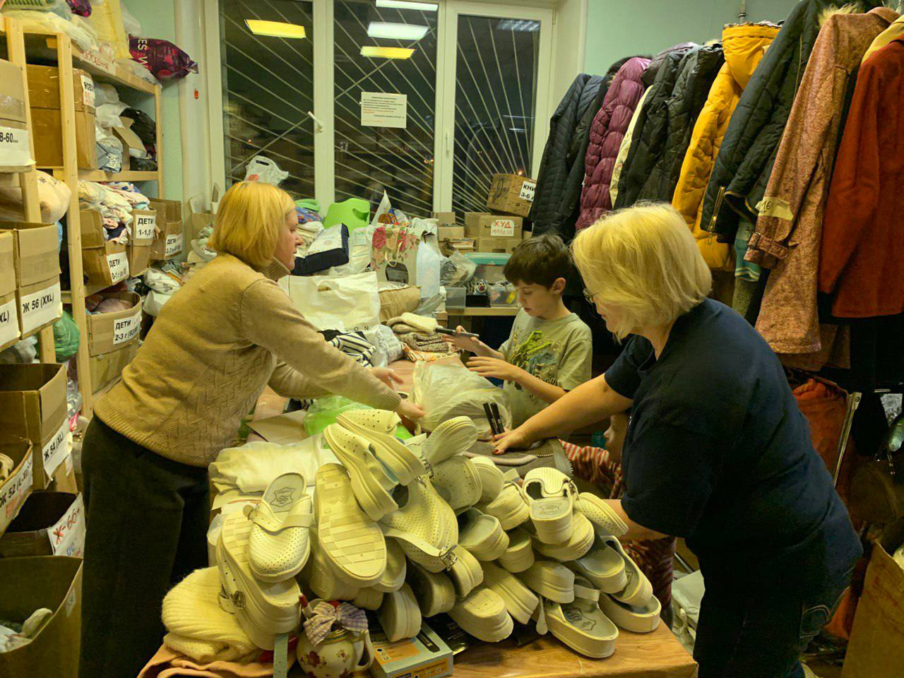
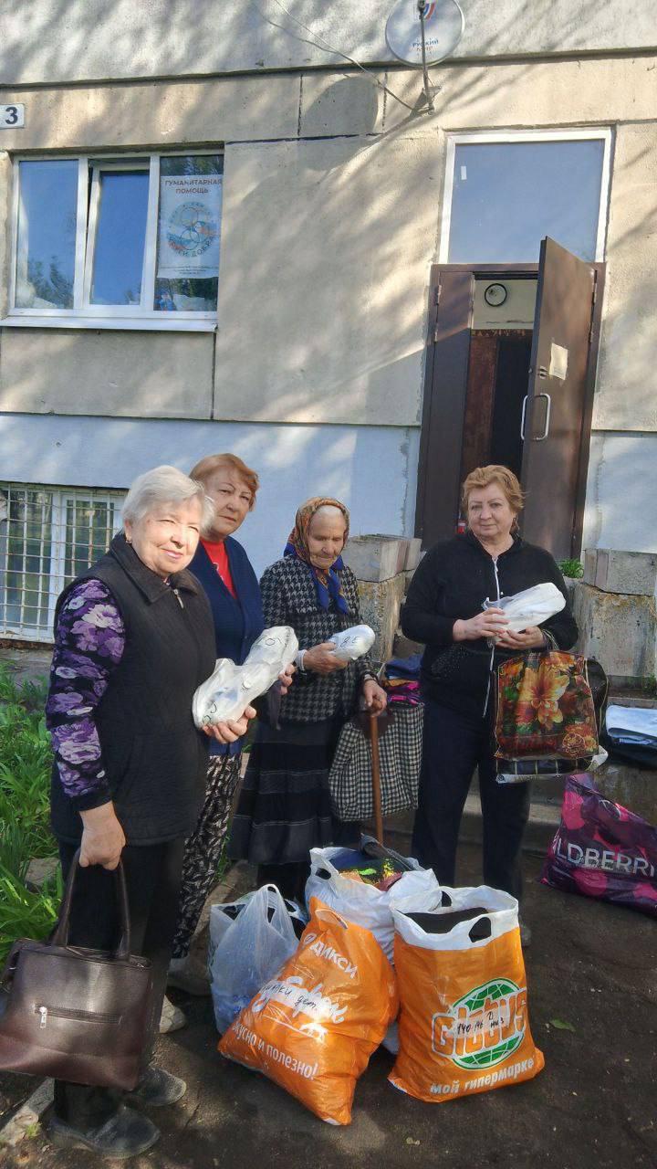
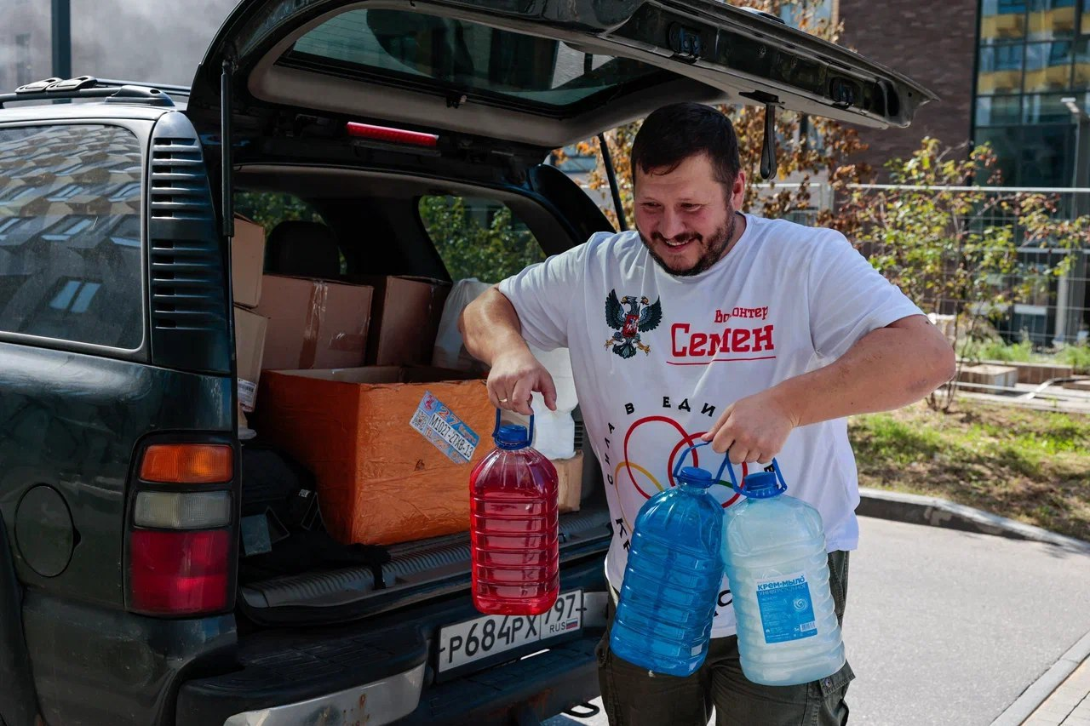
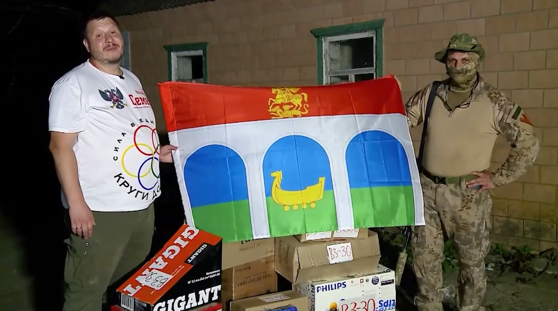
Круги добра— это команда неравнодушных людей, объединенных желанием делать мир лучше. Мы верим, что каждый может внести свой вклад в улучшение общества и помочь тем, кто в этом нуждается.

Slide 3
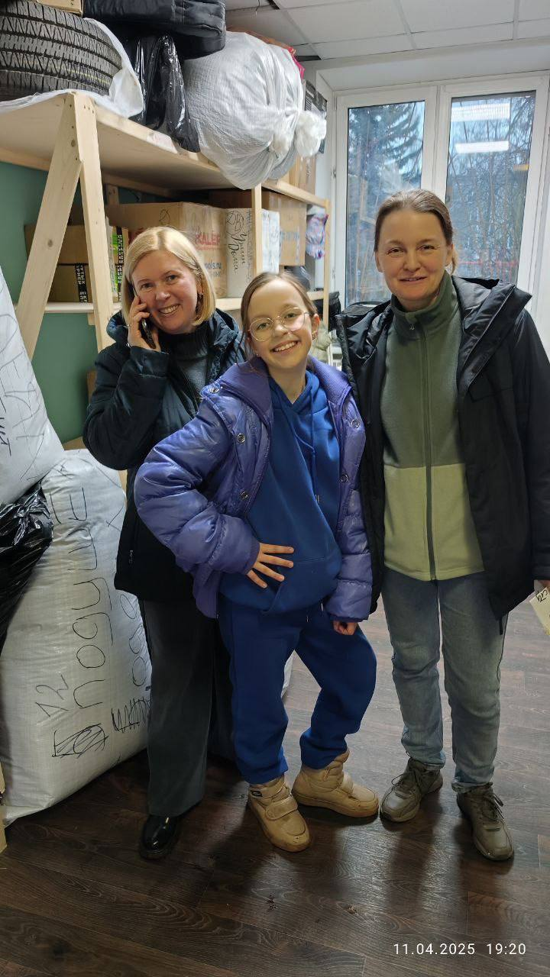
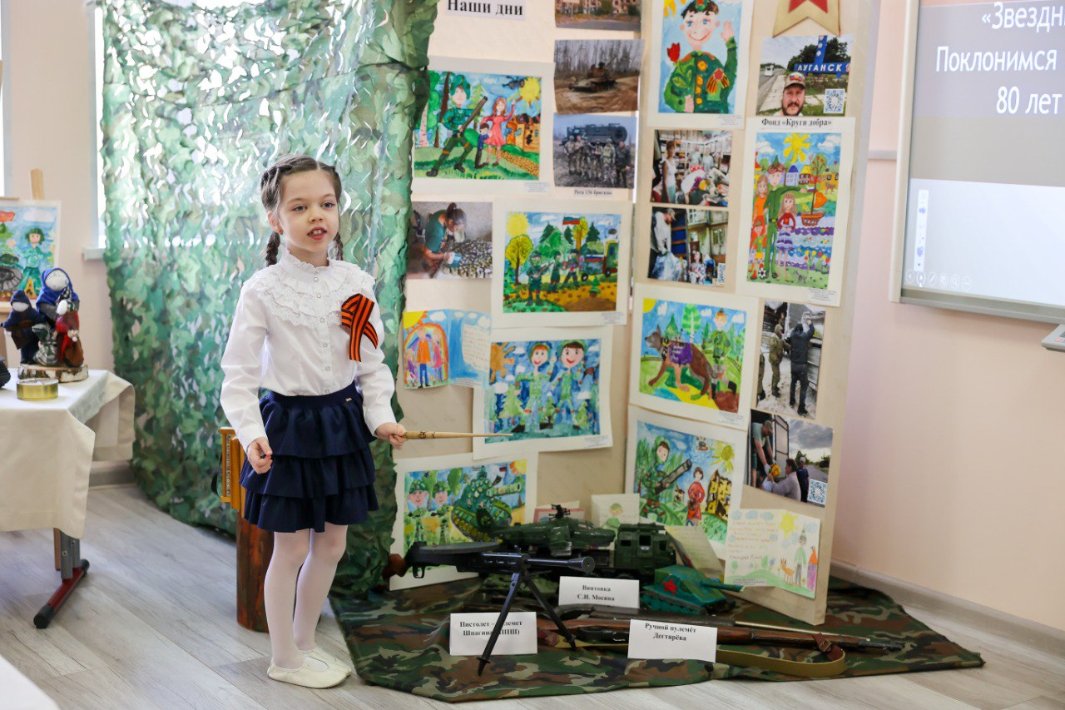
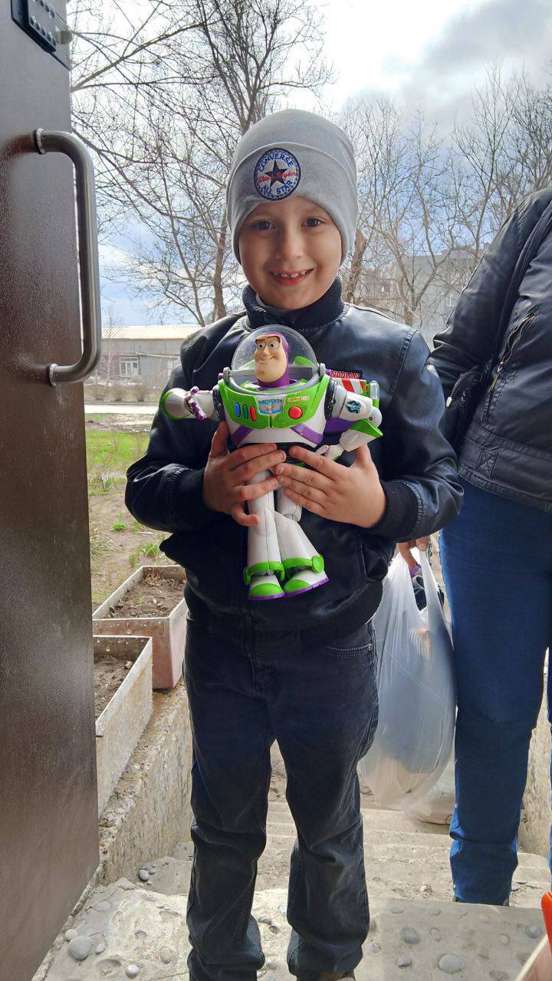
Мы стремимся:
Поддерживать социально незащищенные слои населения
Развивать культуру волонтерства
Формировать нравственные ценности у молодежи
Создавать возможности для личностного роста участников
Наша миссия — создание условий для развития добровольческого движения и оказание помощи нуждающимся

Slide 4
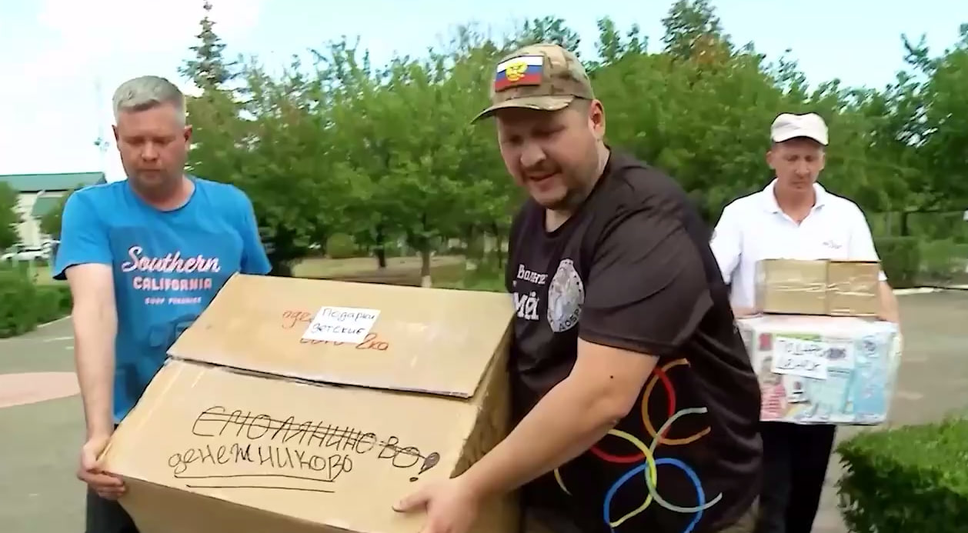
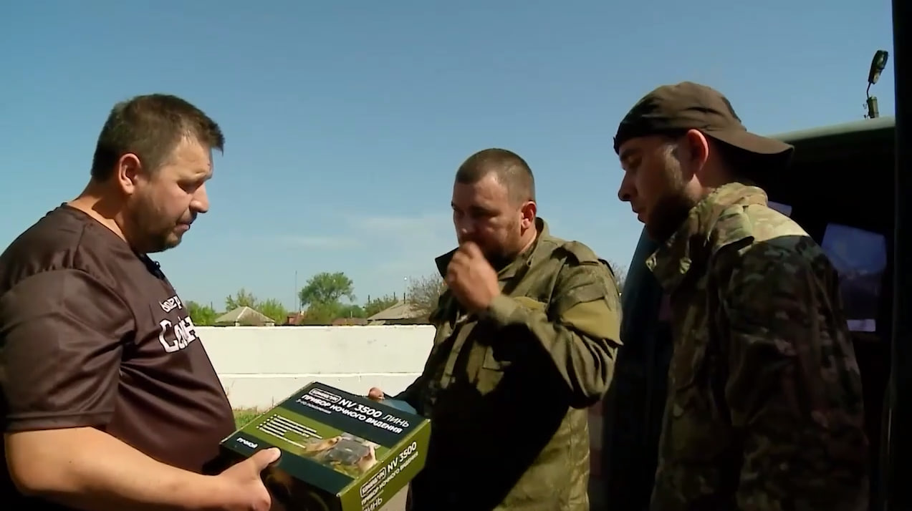
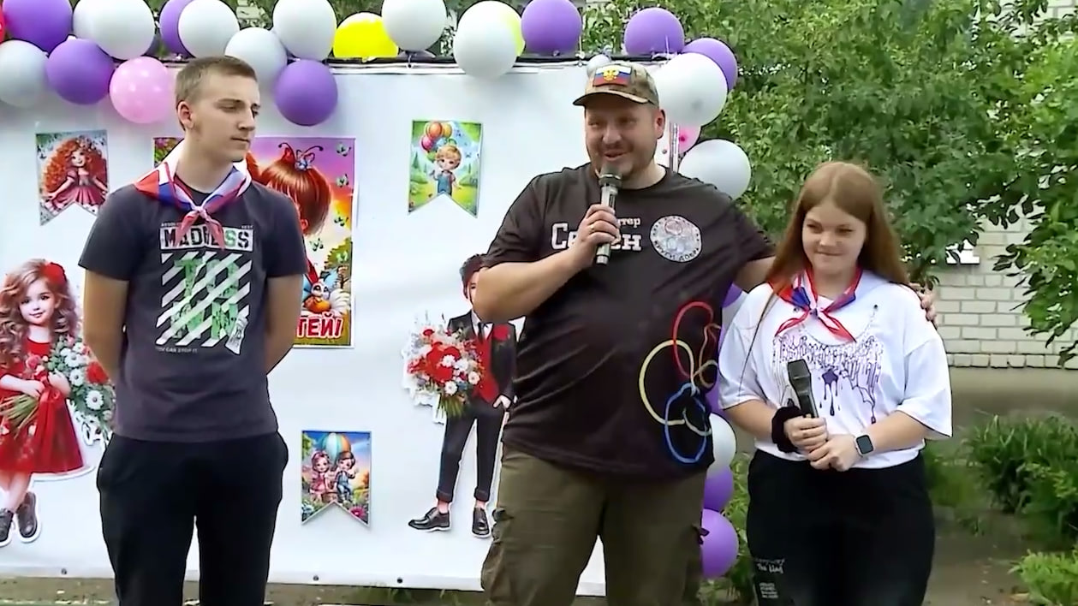
Основные направления нашей работы включают:
Помощь пожилым людям и инвалидам
Поддержка СВО силами обычного народа
Помощь семьям, попавшие в трудную жизненную ситуацию
Пропаганда здорового образа жизни
Помощь ветеранам

Slide 5
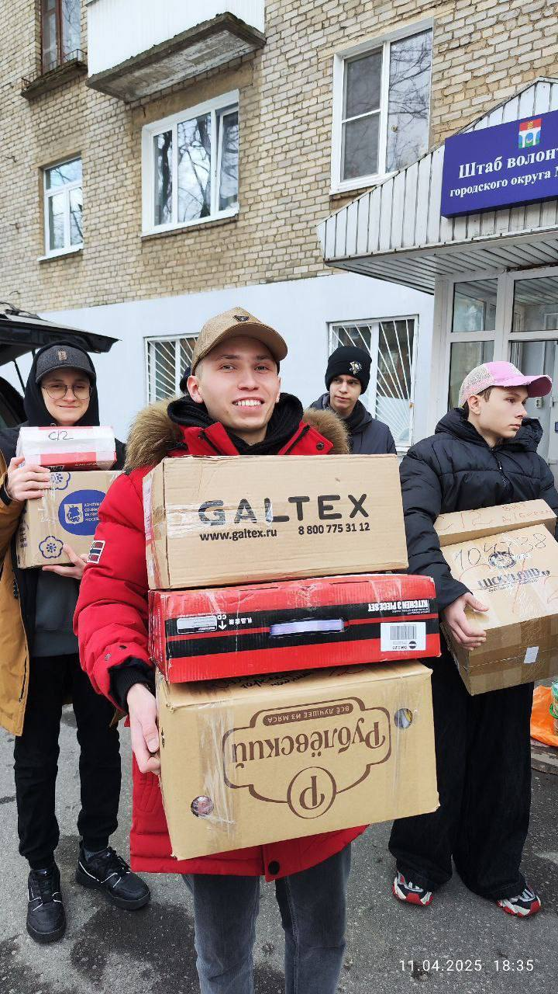
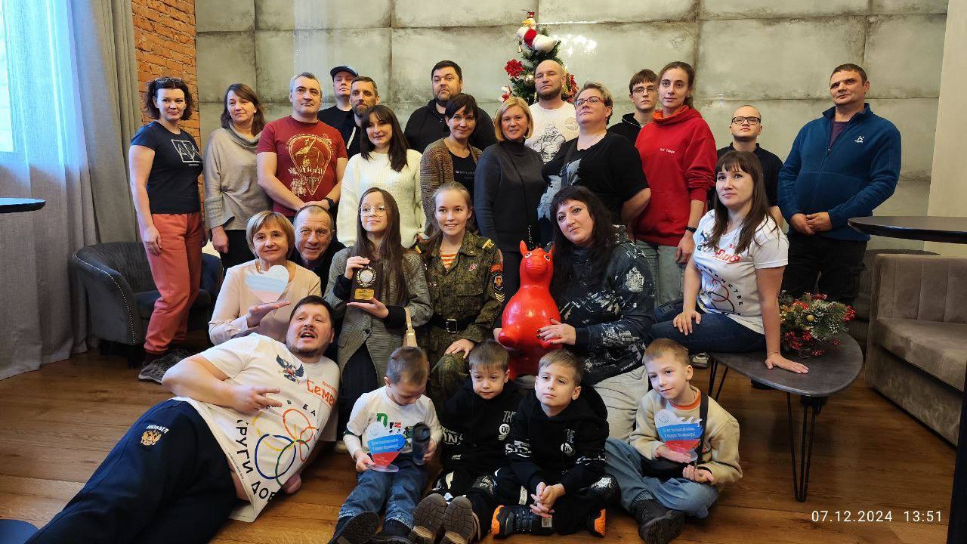
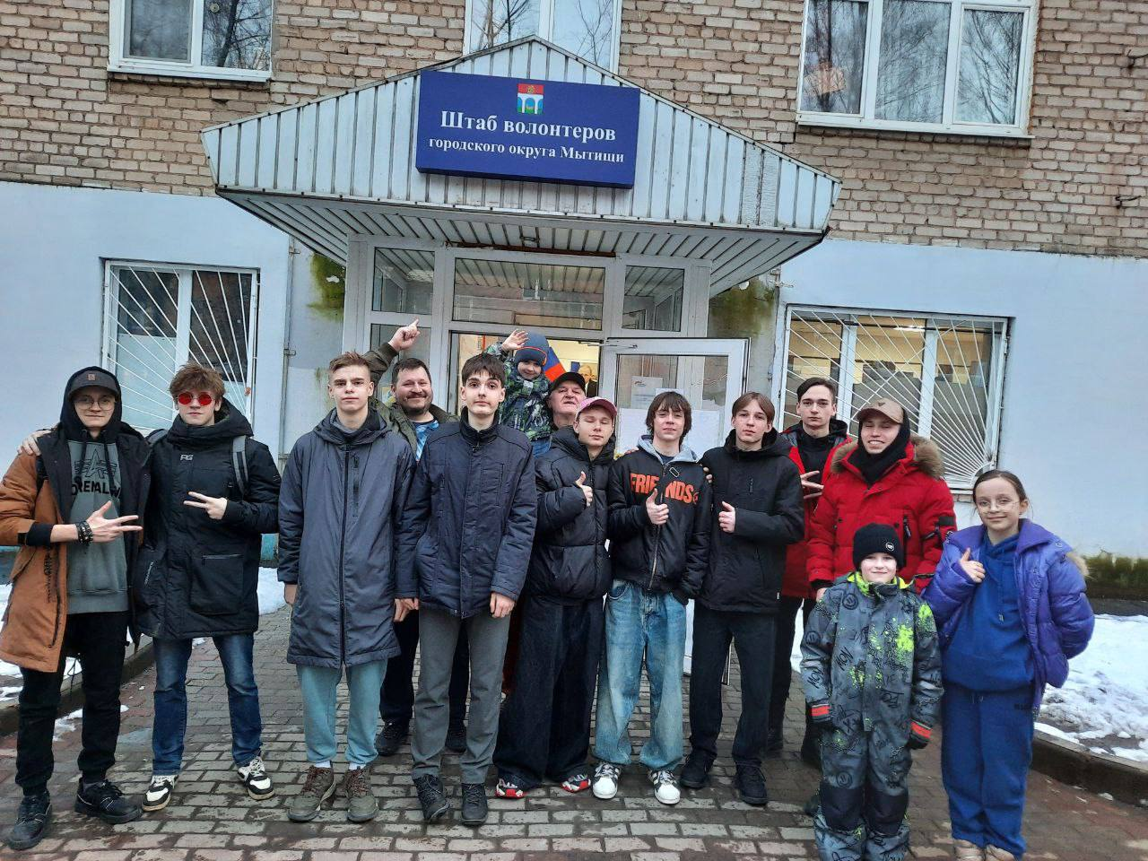
Волонтерское движение — это не просто помощь нуждающимся. Это:
Возможность самореализации для добровольцев
Развитие новых навыков и компетенций
Формирование активной гражданской позиции
Создание крепких социальных связей
Улучшение качества жизни общества

Slide 6
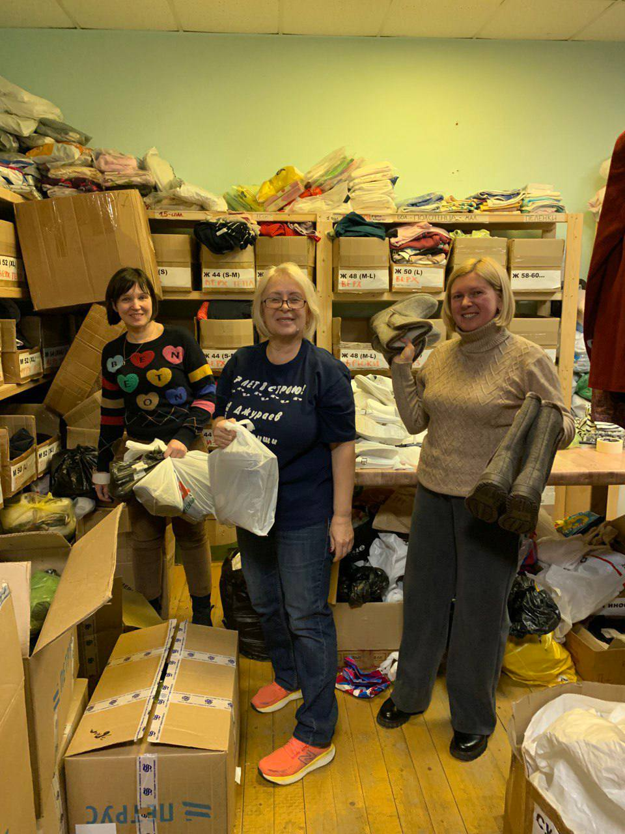
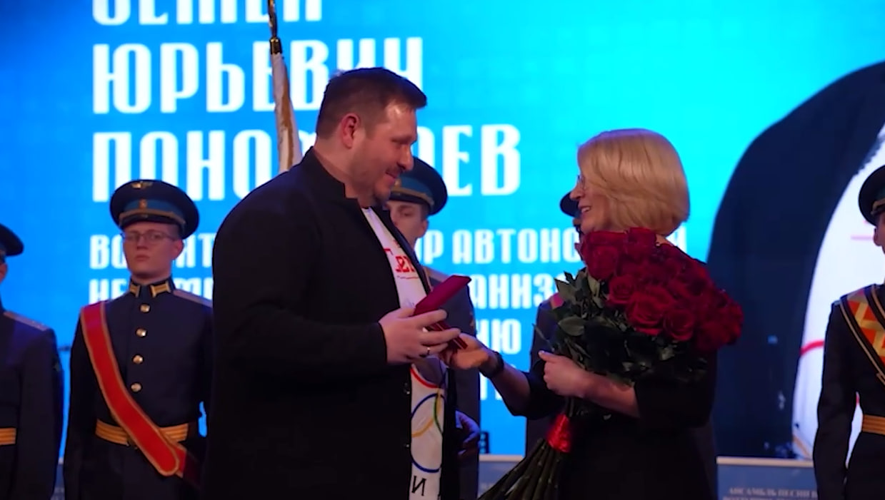
Мы приглашаем всех, кто готов:
Делиться своим временем и энергией
Участвовать в добрых делах
Находить новых друзей
Менять мир к лучшему

Slide 7
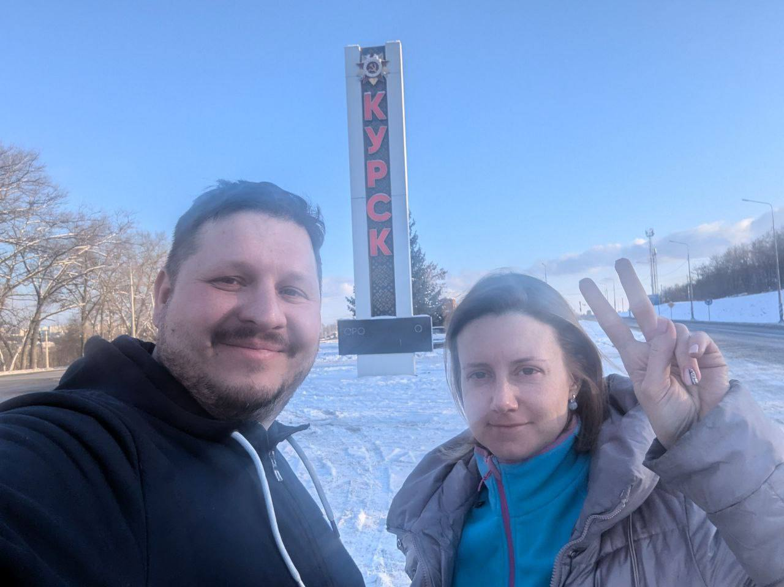
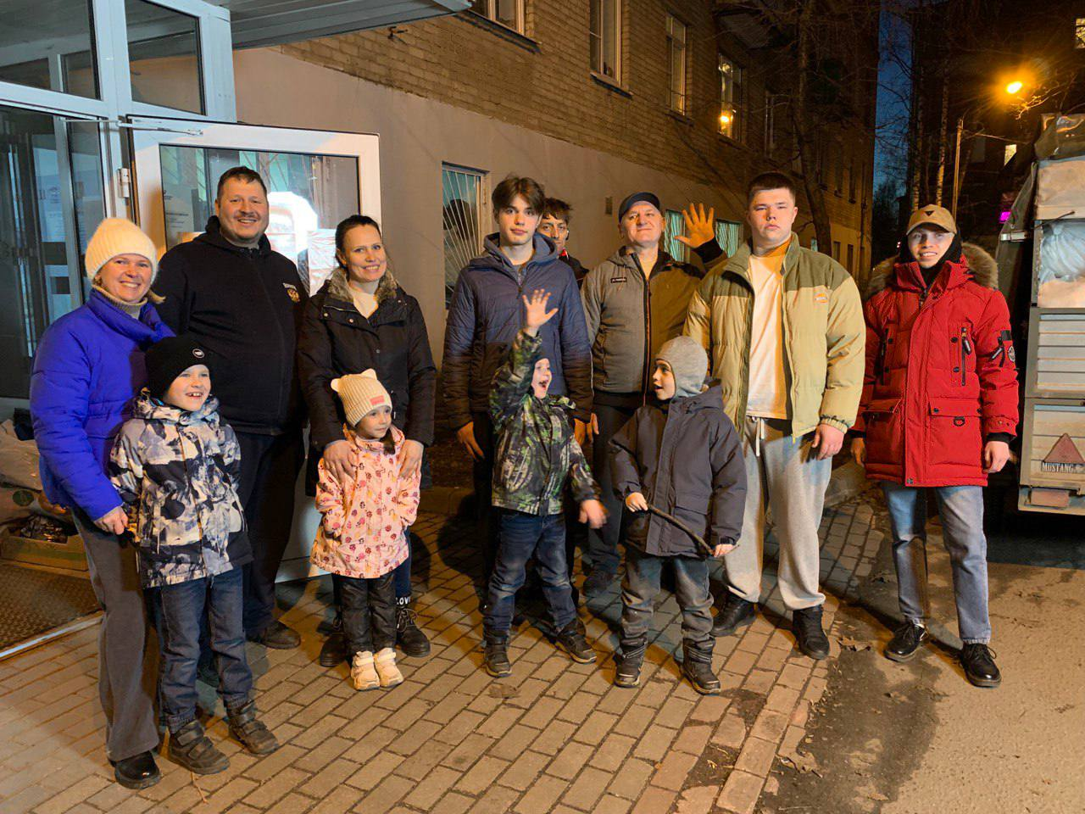
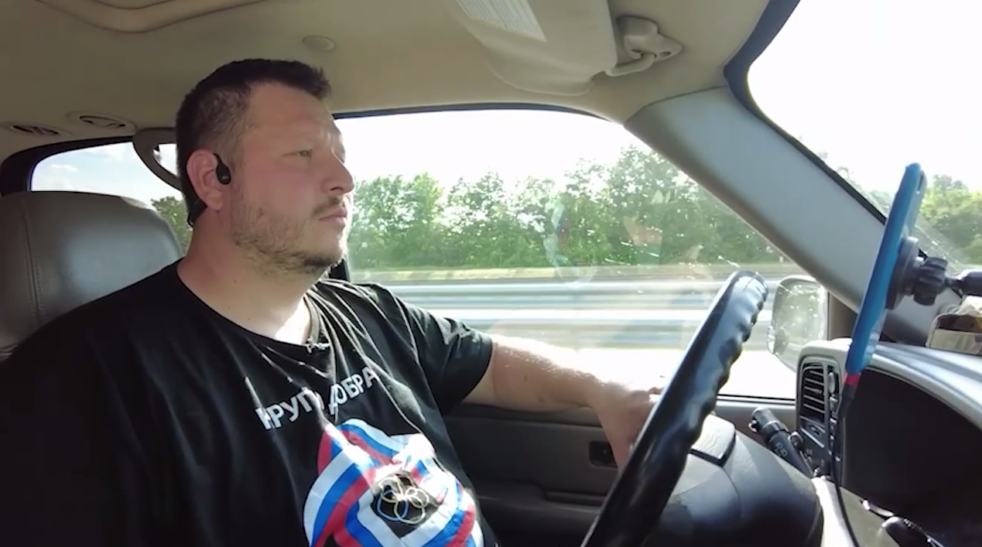
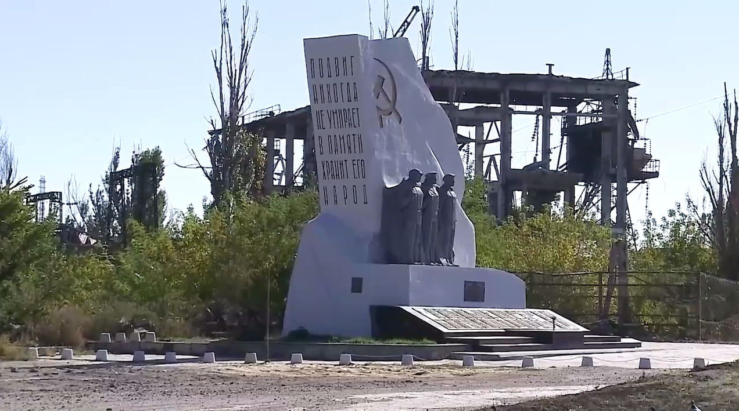
Наши волонтеры добрые и сердечные, заряженные на помощь людям!!!
Среди нас и глубокие пенсионеры, и совсем молодые дети. Многодетные матери, кандидаты медицинских наук, спортсмены, бухгалтера и юристы, общественники и представители силовых ведомств.
«Круги Добра» - это люди, объединенные одной целью - ПРИХОДИТЬ НА ПОМОЩЬ в трудную минуту!

Slide 8
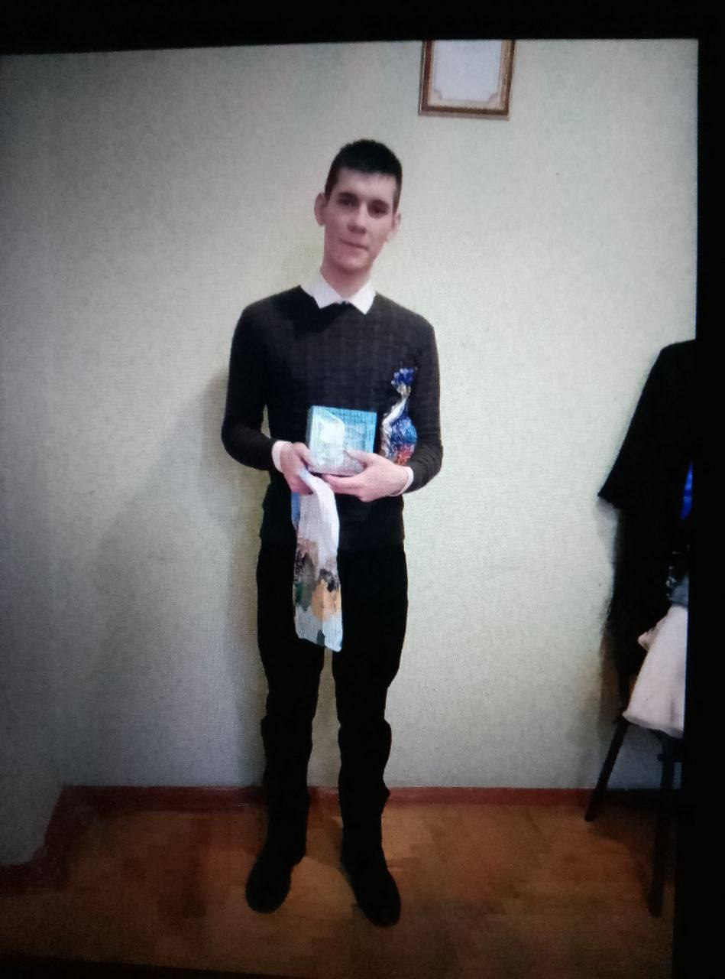
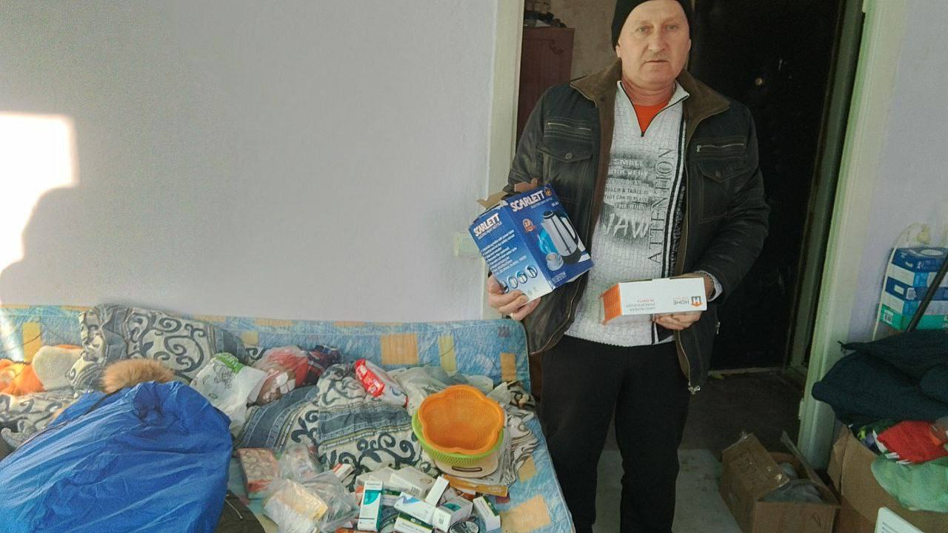
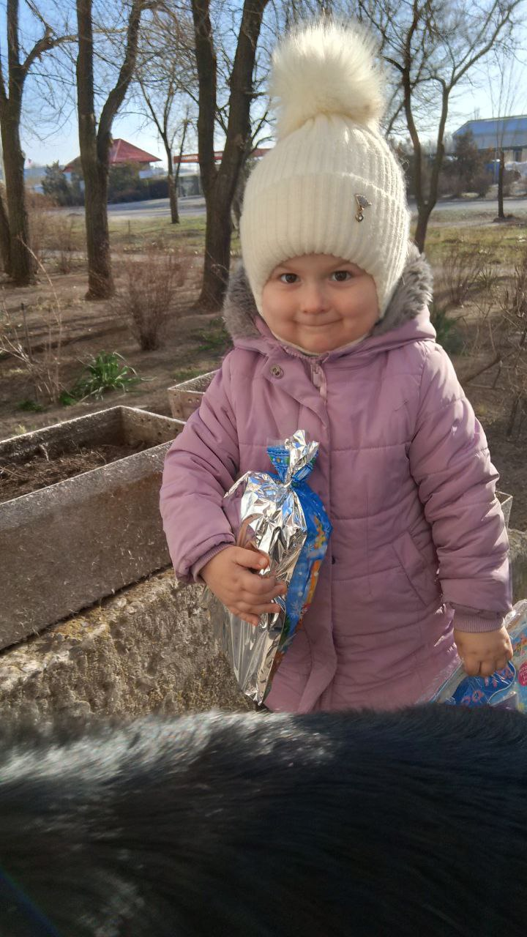
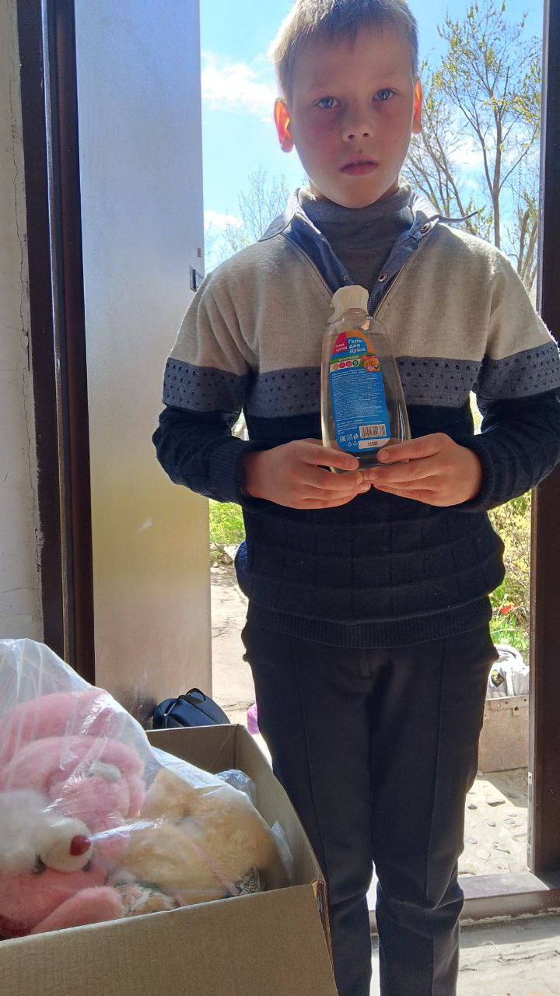
ДАВАЙТЕ ВМЕСТЕ ТВОРИТЬ ДОБРО!

